Slide 1

SUPERVISÃO GERAL DE USO E OCUPAÇÃO DO SOLO

Slide 2



Ambiente de Negócios no município de São Paulo:
“Obtenção de Alvarás de Construção”
Competências:
Coordenadorias de Planejamento e Desenvolvimento Urbano das Prefeituras Regionais;
Supervisão Geral de Uso e Ocupação do Solo – SMPR;
Residencial:
R1: Uma unidade habitacional por lote*
R2h-1 :Casas geminadas
R2h-2 : Casas superpostas
(somente regularização)
Não residencial:
Atividades em geral em edificações com até 1500 m²
de área total construída
Certificado de Conclusão

Slide 3
Ambiente de Negócios no município de São Paulo:
“Obtenção de Alvarás de Construção”
Organograma:
PR
SMPR
GABINETE
GABINETE
CPDU
SGUOS
SUSL
NAP SLC
APROV
LIC
CERTIFICADO DE CONCLUSÃO
CERT. DE CONCLUSÃO
ALVARÁS

Slide 4
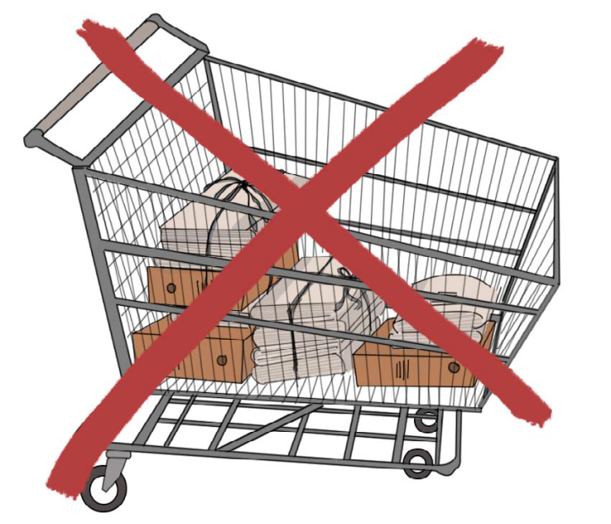
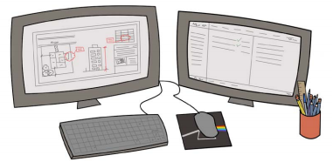
Sistema de Licenciamento de Construções (SLC)

Slide 5
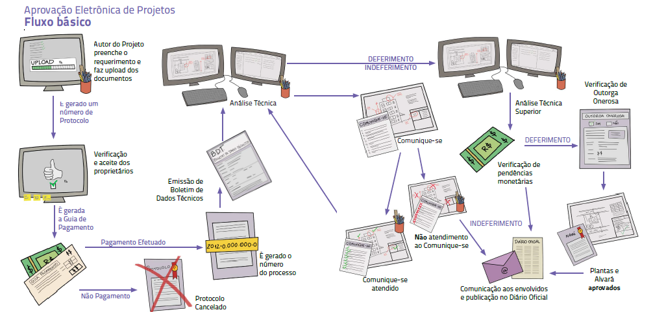
Fluxo do Sistema Eletrônico (SLC) – Aprovação de projetos

Slide 6
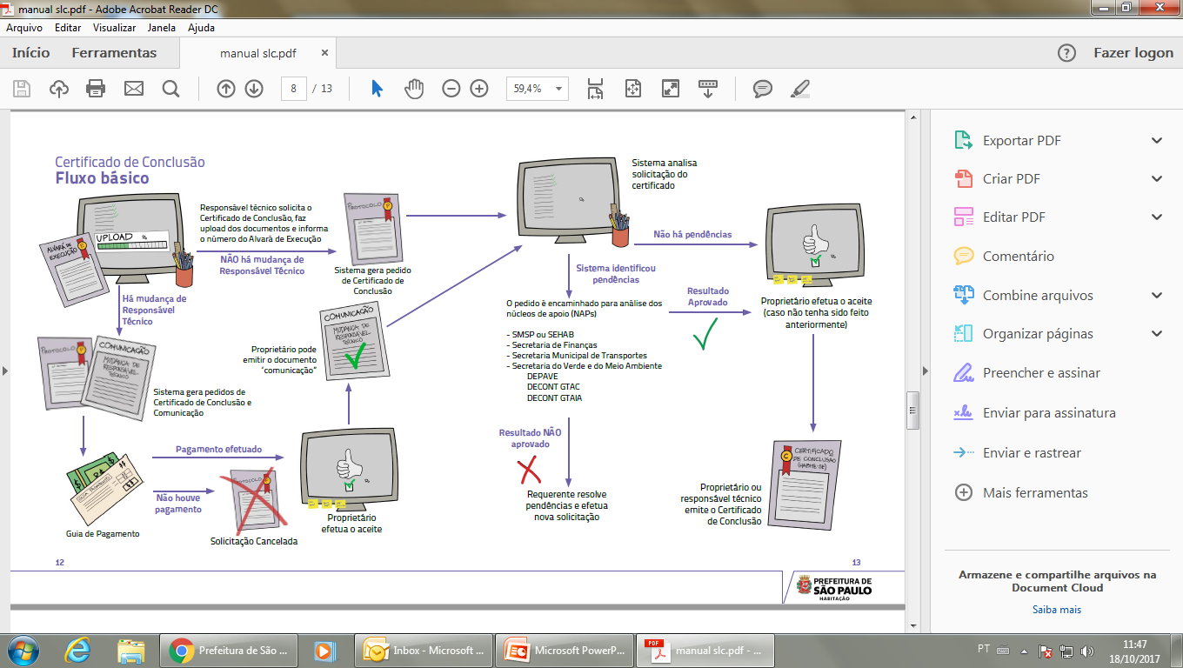
Fluxo do Sistema Eletrônico (SLC) – Certificado de Conclusão

Slide 7

Principais avanços e melhorias
Processo de aprovação mais rápido e eficiente
Percepção da necessidade de revisão da legislação: Planta de Massa
Entrada única para todos os pedidos de alvará de construção
Processo simplificado e informatizado
Fiscalização: acesso imediato ao que foi aprovado
Padronização de procedimentos (check-list)
Melhoria da qualidade do serviço prestado

Slide 8
Desafios e potencialidades
Redução do estoque de processos físicos
DESAFIOS E POTENCIALIDADES
Informatização integral dos processos
Acompanhamento da legislação e ajustes constantes de sistema
Regulamentação de dispositivos previstos no novo marco legal: Leis Municipais 16.402/16 e 16.642/17. Por exemplo, art. 136 da Lei 16.402/16, § 6º:
“A licença de funcionamento poderá ser expedida concomitantemente à emissão de certificado de conclusão ou documento equivalente para as atividades a serem elencadas por ato do Executivo, quando a atividade licenciada corresponder àquela declarada na respectiva aprovação ou regularização da edificação.”

